Slide 1
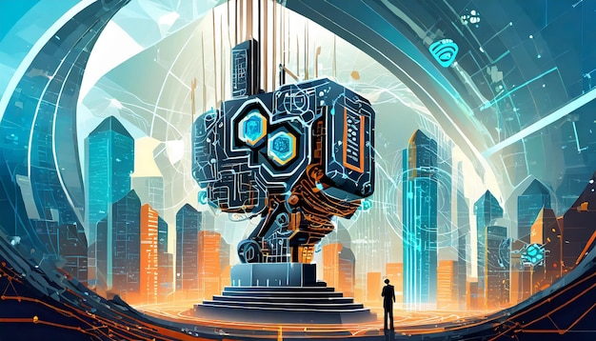
HET OPKOMENDE FENOMEEN
De
AI-Economie
Het Opkomende Fenomeen dat de Wereld Transformeert
2025

Slide 2
OVERZICHT
Inhoudsopgave
01
De Grootste van Onze Tijd
02
Cijfers die Tellen
AI als Economische Versneller
De Economische Impact van AI
03
Investeringen in de Toekomst
04
De Praktijk
Kapitaal Stroomt naar AI
AI-Adoptie in Bedrijven
05
Nederland in de AI-Economie
06
Toekomstverkenning
Onze Positie in de Transformatie
Wat Nog Komen Gaat

Slide 3
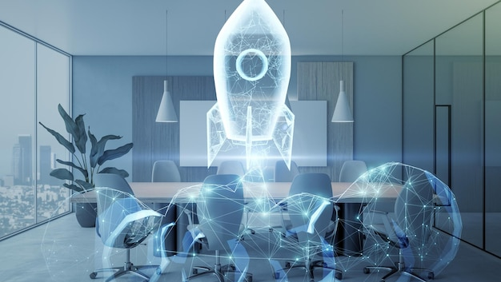
01
De Grootste
van Onze Tijd
AI als Economische Versneller

Slide 4
DE TRANSFORMATIE
AI: Een Generatie-Definiërende Technologie
Een Algemene Technologie
Industrie
Kunstmatige Intelligentie wordt beschouwd als de belangrijkste algemene technologie sinds het internet, elektriciteit en stoomkracht. Net zoals deze historische doorbraken alle sectoren van de economie fundamenteel transformeerden, heeft AI het potentieel om elke industrie, elk bedrijfsproces en elke werkplek te herdefiniëren.
Productie, logistiek, supply chain optimalisatie
Diensten
Financiën, gezondheidszorg, klantenservice
Maatschappij
Pervasief
Verbeterend
Innovatief
Onderwijs, overheid, transport, energie
Doordringt alle sectoren
Wordt constant beter
Sporen innovatie

Slide 5
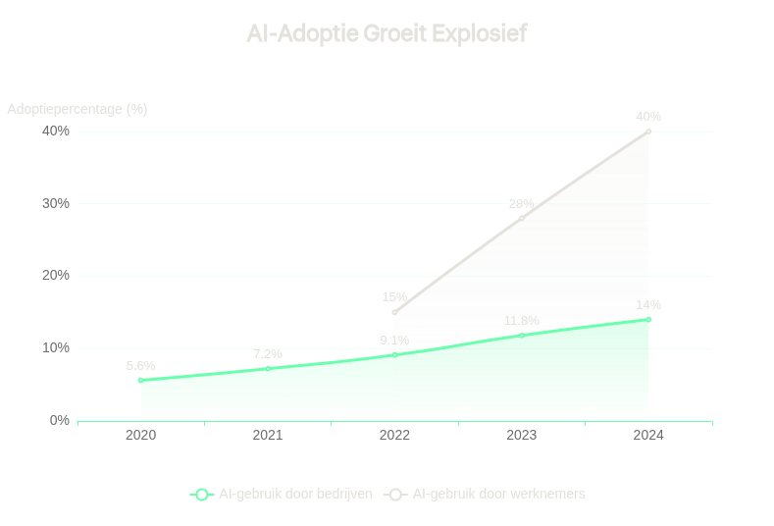
DE ADOPTIE
De Tipping Point is Hier
14%
Bedrijven met AI in 2024
Vergeleken met 5,6% in 2020
40%
Werknemers gebruiken AI
Thuis of op het werk (VS)
700M
ChatGPT gebruikers
Wekelijks actieve gebruikers

Slide 6

02
Cijfers die
Tellen
De Economische Impact van AI

Slide 7
DE PROJECTIES
Triljoenen op Tafel
Goldman Sachs
McKinsey
$7 Triljoen
$2,6-4,4T
Mogelijke stijging van wereldwijd BBP in de komende 10 jaar door generatieve AI, met een jaarlijkse productiviteitsstijging van 1,5%.
Jaarlijkse economische waarde die AI kan genereren, het equivalent van Duitsland's economie toevoegen aan de wereldeconomie.
PwC
IMF
$15,7T
+0,5%
Totale bijdrage aan de wereldeconomie tegen 2030, ongeveer 14% van de wereldwijde GDP.
Jaarlijkse productiviteitsgroei door AI-adoptie tot 2030, zelfs na rekening houdend met hoger energieverbruik.
Context: Alleen al de VS zou een 21% netto stijging van het BBP kunnen zien tegen 2030, terwijl China een groei van 26% zou kunnen realiseren.

Slide 8
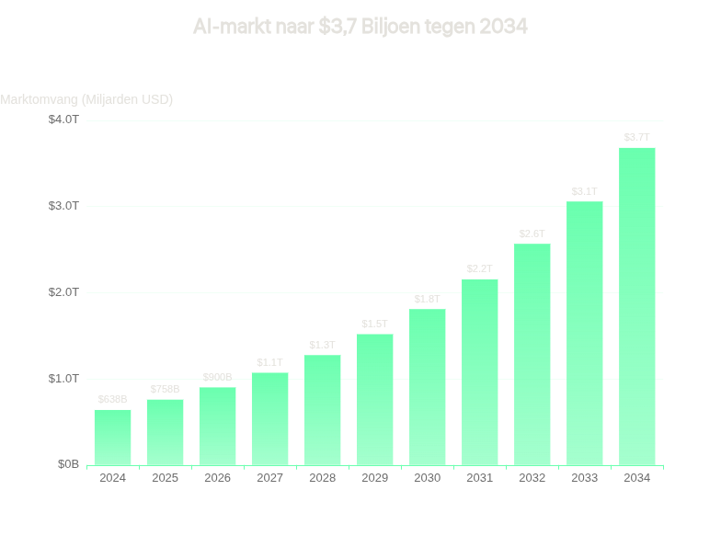
DE MARKT
De AI-Markt Explodeert
$757B
Marktomvang 2025
Substantiële groei
19,2%
Jaarlijkse groei
CAGR 2025-2034
$3,7T
Projectie 2034
Bijna 5x groei

Slide 9
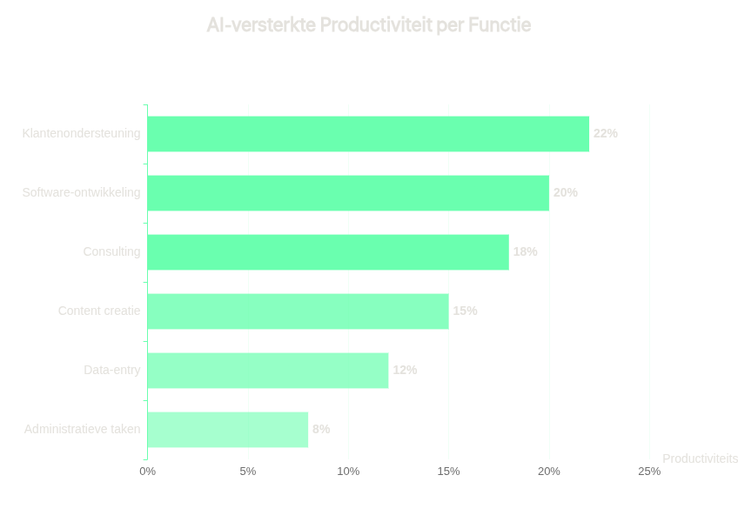
DE RESULTATEN
Productiviteitsrevolutie in Cijfers
Klantenondersteuning
5-25%
Productiviteitsverbetering
Software-ontwikkeling
15-20%
Snellere code-ontwikkeling
Consulting
10-15%
Efficiëntere analyses
Democratisering van Vaardigheden
Minder ervaren werknemers boeken de grootste winsten, waardoor de prestatiekloof met ervaren collega's wordt verkleind.

Slide 10
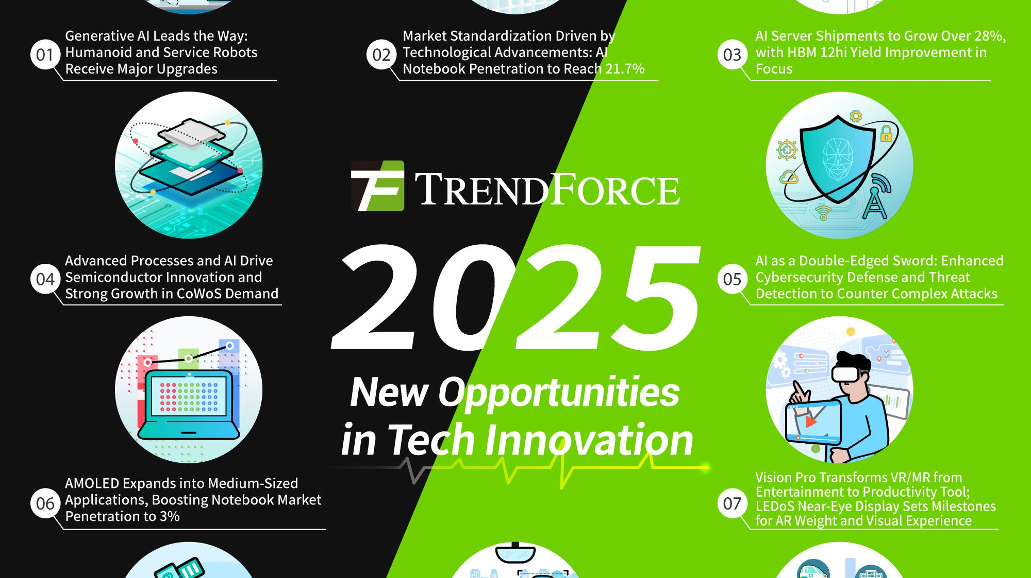
03
Investeringen in
de Toekomst
Kapitaal Stroomt naar AI

Slide 11
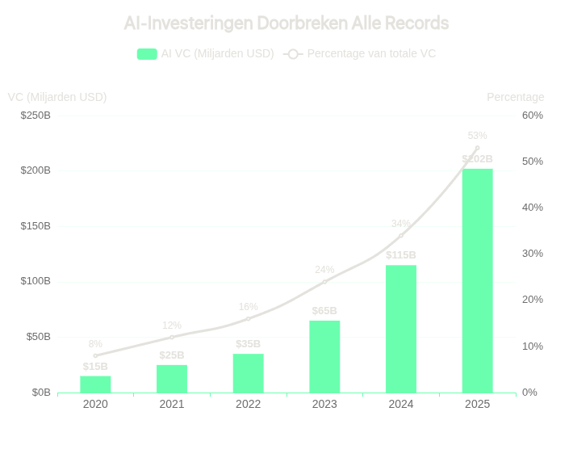
DE EXPLOSIE
Record-Breakend: AI VC in 2025
$202,3B
AI VC 2025
+75% vs 2024
53%
Van alle VC wereldwijd
AI domineert volledig
Mega-Deals 2025
OpenAI
$40B
xAI
$10B+
Anthropic
$13B

Slide 12
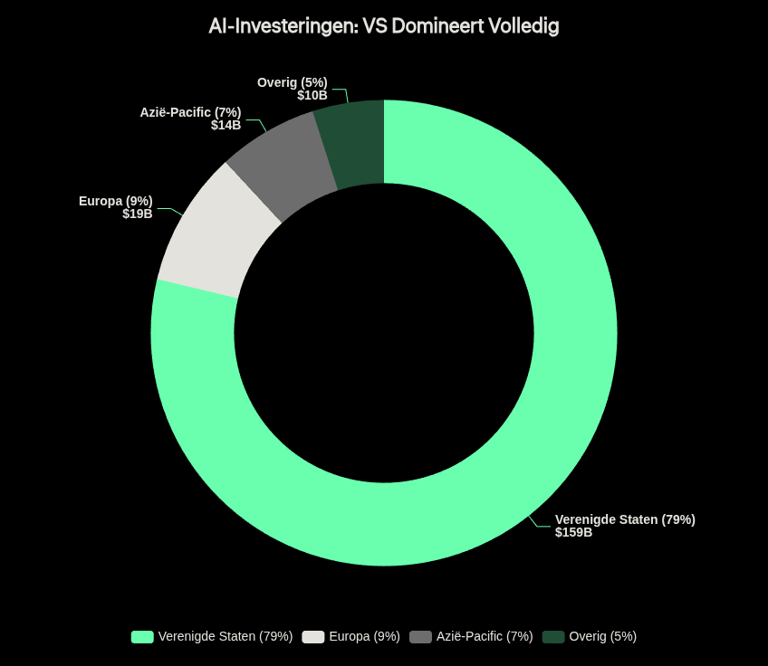
DE VERDELING
De Wereld Kiest Partij: VS vs Europa vs Azië
Verenigde Staten
79%
Van wereldwijde AI-funding
Silicon Valley alleen al: $122B (meer dan 3/4 van alle AI-funding in de VS)
Europa
$19B
+41% jaarlijkse groei
Opkomende hubs: Londen, Berlijn, Amsterdam, Parijs
Azië
13%
Daling van 30% in 2023
Challenges: Regulering, technologie-soevereiniteit

Slide 13
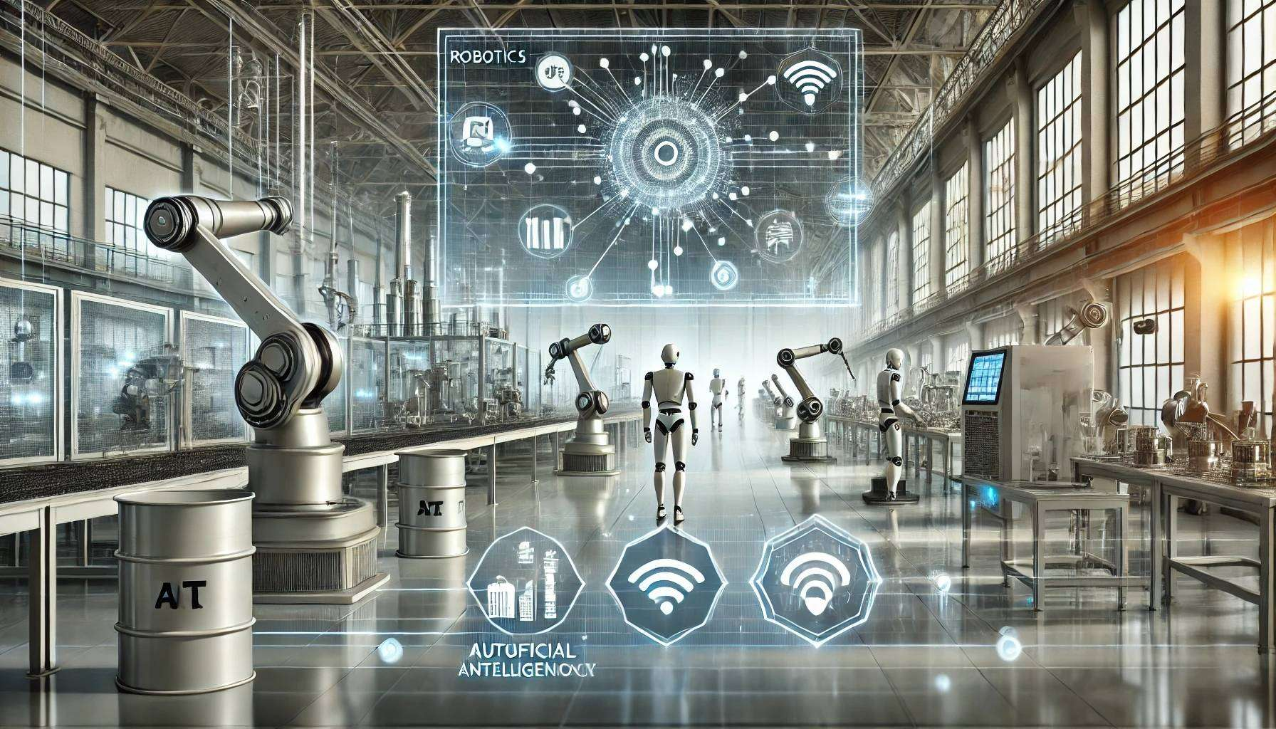
04
De
Praktijk
AI-Adoptie in Bedrijven

Slide 14
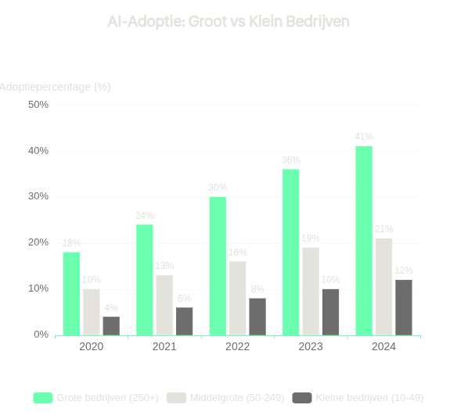
DE KLOOF
De Adoptiekloof: Groot vs Klein
Waarom het MKB Achterblijft
Ontbrekende Vaardigheden
50% van MKB-bedrijven geeft aan dat werknemers ontbrekende AI-vaardigheden hebben
Financiële Beperkingen
Hoge investeringskosten en onzekere ROI weerhouden MKB van adoptie
Infrastructuur Problemen
Gebrek aan kwalitatieve data, cloud computing, high-speed internet
De Sectorenkloof
ICT (45%) en professionele diensten (25%) vs bouw (7%) en horeca (8%)

Slide 15
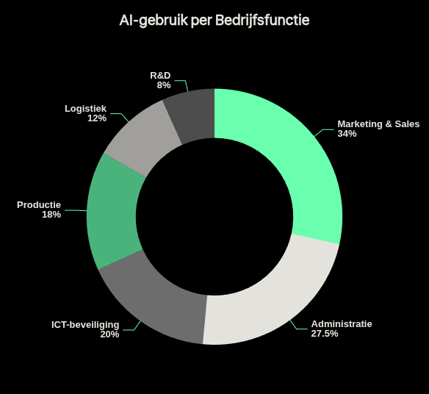
DE TOEPASSINGEN
Waarom Bedrijven AI Inzetten
34%
27,5%
Marketing & Sales
Administratie
Meest voorkomende toepassing
Bedrijfsprocessen organiseren
20%
25%
ICT-beveiliging
Productie
Cybersecurity versterken
Procesoptimalisatie
Generatieve AI: Hoofdvoordelen
Verbeterde werknemersprestaties
Kostenbesparingen
Nieuwe taken uitvoeren

Slide 16
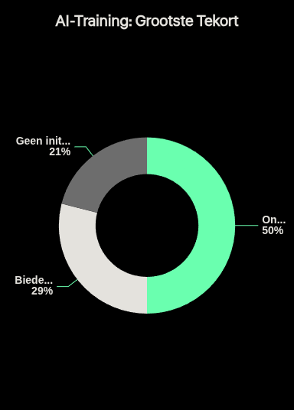
DE BARRIERE
De Vaardigheidskloof: De Grootste Barrière
50%
11-29%
MKB-bedrijven
Biedt AI-training
Ervaart vaardighedentekort
Slechts minderheid investeert
Meest Gevraagde Vaardigheden
Data-analyse
Creativiteit
Probleemoplossing
Sociale vaardigheden

Slide 17
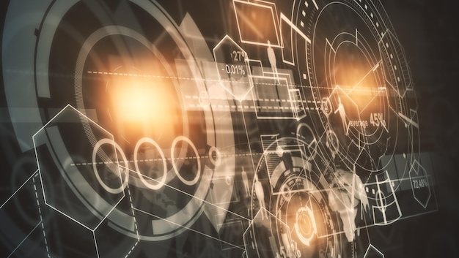
05
Nederland in de
AI-Economie
Onze Positie in de Transformatie

Slide 18
ONZE AANPAK
Nederlandse AI-Strategie: SAPAI naar NDS
2019
SAPAI
2021
NDS
2023
SDE
Strategisch Actieplan AI lanceert Nederlandse AI-inspanningen met focus op economische kansen, ethiek en onderwijs.
Nederlandse Digitaliseringsstrategie integreert AI in bredere digitale transformatie-agenda.
Strategie Digitale Economie richt zich op prioritaire sectoren: landbouw, zorg, smart industry, energie.
Pijler 1
Pijler 2
Pijler 3
Economische Kansen
Juiste Voorwaarden
Ethische Kwesties
AI-adoptie stimuleren in publieke en private sectoren, met focus op waarde-creatie
Onderwijs, vaardigheden, research, data-toegang en infrastructurele randvoorwaarden
Vertrouwen, mensenrechten, veiligheid en waarde-gedreven digitalisering
Generatieve AI Visie (januari 2024)
Nederland werd een van de eerste EU-lidstaten met een regeringsbrede visie op generatieve AI, waarbij veiligheid, eerlijkheid, menselijk welzijn en duurzaamheid centraal staan.

Slide 19
ONZE EXPERTISE
Nederlandse AI-Specialisaties
Landbouw
Smart Industry
Nederland is wereldwijd leider in AI-gestuurde landbouw, met toepassingen zoals precision farming, AI-gestuurd veebeheer en smart agricultural systems.
Nederlandse maakindustrie adopteert AI-gestuurde automatisering, predictive maintenance en slimme supply chains.
Precisie-irrigatie en bemesting
Predictieve onderhoud
AI-gestuurde kas teelt
Kwaliteitscontrole met AI-vision
Zorg
Energie
Innovatie in AI-ondersteunde gezondheidszorg, van medische beeldanalyse tot gepersonaliseerde geneeskunde en robotchirurgie.
Nederland ontwikkelt AI-oplossingen voor energietransitie, smart grids en duurzame energie-optimalisatie.
Medische beeldverwerking
Smart grid optimalisatie
Predictieve gezondheidsanalyse
Duurzame energie forecasting
Regionale AI-Hubs
Nederland stimuleert AI-innovatie door regionale AI-hubs die samenwerking tussen bedrijven, overheden en onderzoeksinstellingen faciliteren, verspreid over het hele land.

Slide 20
06
Toekomst-
verkenning
Wat Nog Komen Gaat

Slide 21
DE SCENARIO'S
De Weg naar 2030
1
Geleidelijke Adoptie
2
Versnelde Transformatie
3
AI-Winter
AI wordt gestaag geïntegreerd in bedrijfsprocessen, met geleidelijke productiviteitswinsten en beperkte disruptie.
Doorbraak in AI-onderzoek leidt tot exponentiële groei, massale adoptie en radicale economische transformatie.
Tegenwind door regulering, ethische zorgen of technische beperkingen vertraagt AI-adoptie significant.
Voorspelbare groei van 1-2% BBP
3-5% BBP-groei per jaar
Beperkte groei < 0.5% BBP
Beperkte werkloosheid
Significante baantransformatie
Investeringen dalen
Geleidelijke aanpassing arbeidsmarkt
Nieuwe industrieën ontstaan
Focus op compliance
60%
25%
15%
Waarschijnlijkheid
Waarschijnlijkheid
Waarschijnlijkheid
Kritieke Succesfactoren
Investeren in AI-vaardigheden en onderwijs, het ontwikkelen van regulering die innovatie stimuleert, en het garanderen van toegang tot data en infrastructuur zijn essentieel voor succes.

Slide 22
DE TRANSFORMATIE
De Grote Transformatie: Werk in het AI-Tijdperk
Banen op Risico
Nieuwe Banen
AI-automatisering vervangt vooral repetitieve, routinematige taken in administratie, klantenservice en productie.
AI creëert nieuwe functies die menselijke creativiteit, strategisch denken en sociale vaardigheden combineren met AI-hulpmiddelen.
Klantenondersteuning
AI-ontwikkelaars & Engineers
Chatbots en virtual assistants vervangen eerste lijn
Ontwerpen en bouwen van AI-systemen en -modellen
Data-entry & Administratie
Data Scientists & Analisten
Automatische verwerking van formulieren en documenten
Interpreteren van data en vertalen naar inzichten
Logistiek & Transport
AI-ethicisten & Trainers
Autonome voertuigen en route-optimalisatie
Waarborgen van ethische AI en trainen van modellen
Prompt Engineers
Optimaliseren van interacties met AI-systemen

Slide 23
DE BALANS
Kansen en Risico's: De Balans
Kansen
Risico's
Enorme Productiviteitswinsten
Toenemende Ongelijkheid
Potentiële $15,7 triljoen bijdrage aan wereldeconomie tegen 2030
Kloof tussen AI-gebruikers en niet-gebruikers wordt groter
Democratisering van Vaardigheden
Concentratie van Macht
AI helpt minder ervaren werknemers prestaties te verbeteren
Enkele techreuzen domineren AI-markt en data
Innovatie-Acceleratie
Werkloosheid door Automatisering
AI versnelt onderzoek en ontwikkeling in alle sectoren
Banen met repetitieve taken verdwijnen zonder adequate heropleiding
Nieuwe Bedrijfsmodellen
Ethische Dilemma's
Ondernemers creëren volledig nieuwe diensten en markten
AI-bias, privacy-schendingen en gebrek aan transparantie

Slide 24
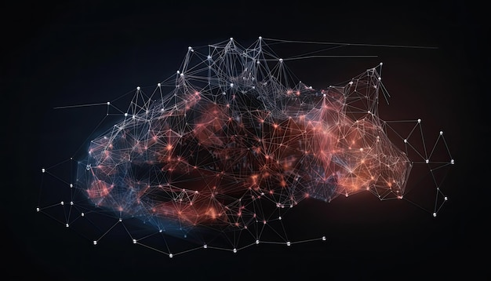
DE CONCLUSIE
De Toekomst
is Nu
De AI-economie is geen verre toekomst meer – het is hier, het is nu, en het transformeert onze wereld met ongekende snelheid.
De vraag is niet óf AI de economie zal veranderen, maar hoe snel, hoe diepgaand, en of wij klaar zijn om de kansen te grijpen en de uitdagingen het hoofd te bieden.
$3,7T
25%
2025
Markt in 2034
Werknemers blootgesteld
Het tipping point
De transformatie is begonnen. De vraag is: zijn wij klaar?

